Slide 1
Teamprojekt Woche 4
Nantia, Lina, Lisa

Slide 2
Code Refactoring
Bessere interne Struktur, ohne Änderung des äußeres Verhaltens
Code wird lesbarer, besser modifizierbar und testbar und Redundanzen werden vermieden

Slide 3
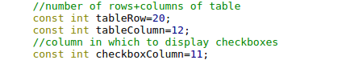
        Bei unserem Code:

Slide 4
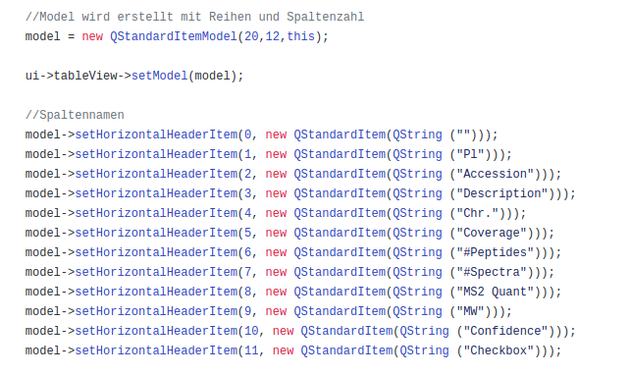
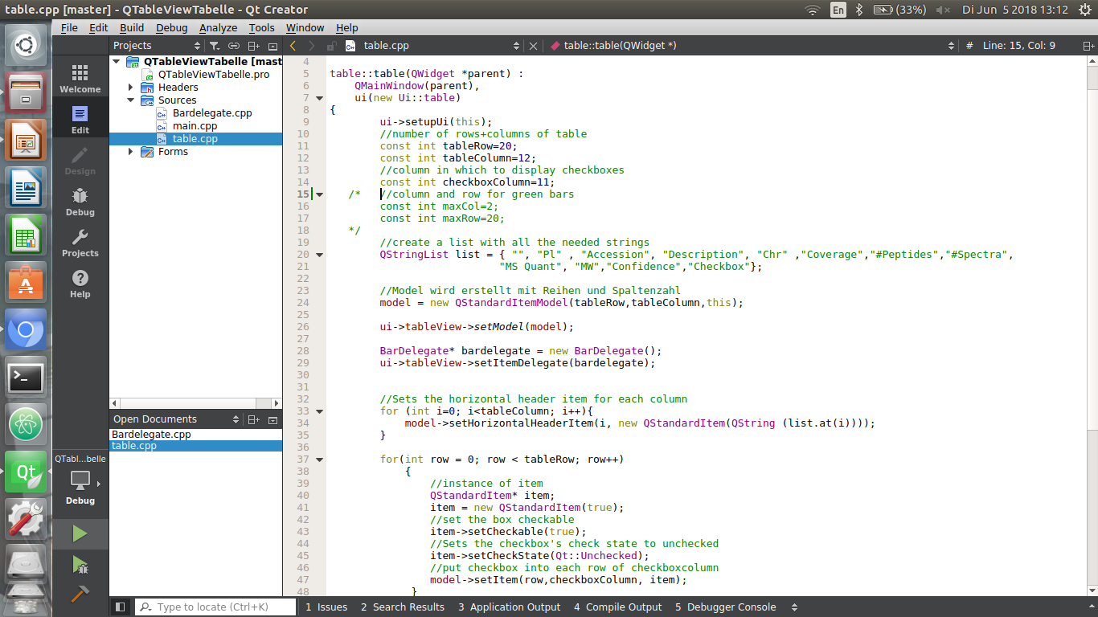
Vorher:
Nachher:

Slide 5
feature/Bars
SpinBox Beispiel in unsere Tabelle verwenden
paint() Funktion wurde von QItemDelegate neu implementiert
(laut Beispiel in Dokumentation – QItemDelegate Class)

Slide 6
Lösungsversuche Feature Bar
Erst Delegate für Spinbox nach Vorlage implementieren
Problem: Spinbox in Balken umwandeln
vorhandenes Widget Spinbox in nicht vorhandenes Widget Balken umwandeln
zuerst: StarDelegate statt Balken
Notes:
Grün: hat funktioniert
Rot: hat nicht funktioniert

